Slide 1
ОБРОБКА ІНФОРМАЦІЇ
Практичні навички обробки даних

Slide 2
Система команд мікроконтролера надає великі можливості обробки даних, забезпечує реалізацію логічних і арифметичних операцій.
Команди цієї групи дозволяють виконувати наступні операції над 8-бітними цілими двійковими числами: додавання, додавання з урахуванням перенесення, десяткова корекція, інкремент і декремент, віднімання, множення, ділення, диз'юнкція, кон'юнкція, виключаюче АБО, інверсія, скидання і зсув. Опис команд приведено в табл. 1, 2 та рис. 1. У табл. 3. наведені умови установки і скидання прапорів.
Ознака паритету Р змінюється будь-якими командами, результат яких змінює акумулятор (включаючи команди пересилки).

Slide 3
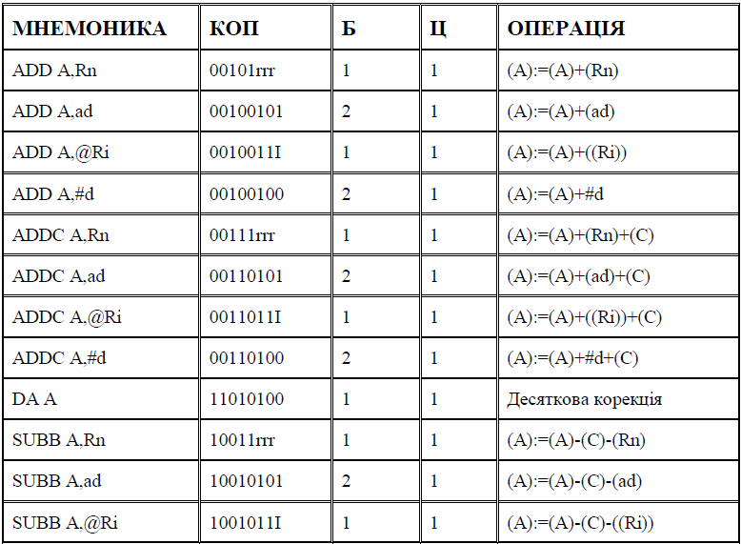
Таблиця 1. Група команд арифметичних операцій

Slide 4
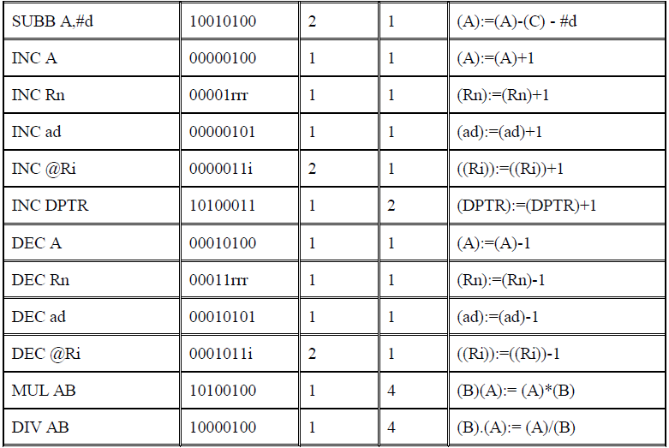
Продовження таблиці 1. Група команд арифметичних операцій

Slide 5
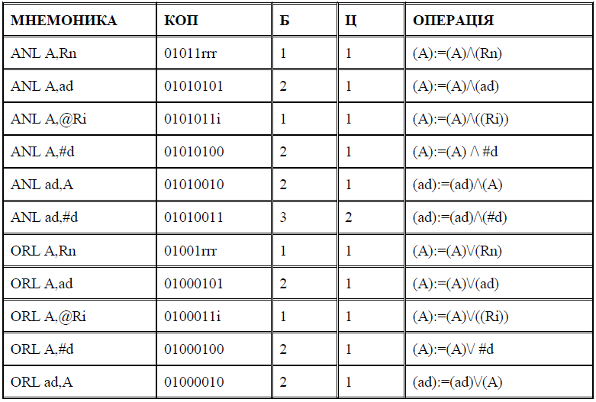
Таблиця 2. Група команд логічних операцій

Slide 6
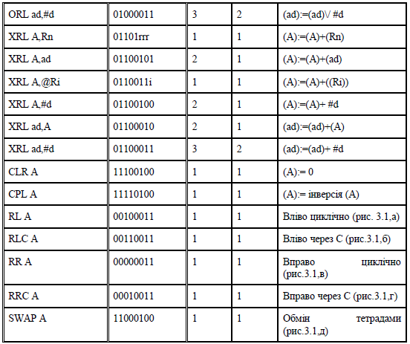
Продовження таблиці 2. Група команд логічних операцій

Slide 7
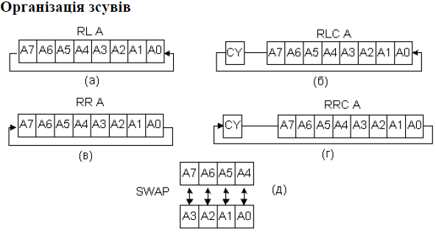
Рис. 1 Організація зсувів

Slide 8
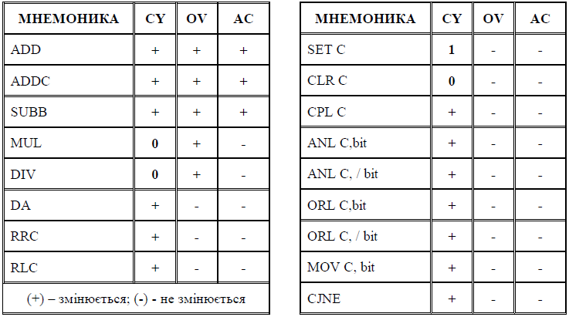
Таблиця 3. Установка прапорів

Slide 9
Фрагменти програм з використанням арифметичних команд.
1. Операція додавання
MOV A,#34Н ; запис в акумулятор числа 34
MOV R1,#2Н ; запис в регістр числа 2
ADD A, R1 ; додавання 34Н та 2Н. В акумуляторі результат - 36Н.
2. Операція віднімання
MOV A,#34Н ; запис в акумулятор числа 34Н
MOV R1,#2Н ; запис в регістр R1 числа 2Н
SUBB A, R1 ; віднімання 34Н та 2Н і прапора С. В акумуляторі - 32Н.
3. Операція множення
MOV A,#34Н ; запис в акумулятор числа 34
MOV В,#2Н ; запис в регістр числа 2
MUL AB ; множення 2Н*34Н, в акумулятор запис результату - 68Н.
4. Операція ділення
MOV A,#34 ; запис в акумулятор числа 34
MOV В,#2 ; запис в регістр числа 2
DIV AB ; ділення 34Н + 2Н. В акумулятор запис результату: 1А.

Slide 10
Фрагменти програм з використанням логічних команд.
Логічне „І”
MOV R1, #01010101B ; запис числа в регістр
MOV A, #10101010B ; запис числа в акумулятор
ANL A, R1 ; логічне „і” акумулятора і регістра. Результат 00000000В.
2. Логічне „виключаюче або”
MOV R1, #01010101B ; запис числа в регістр
MOV A, #10101010B ; запис числа в акумулятор
ХRL A, R1 ; логічне „ виключаюче або”. Результат 11111111В.
Фрагменти програм з використанням команд зсуву:
MOV A, #00001111B ; запис числа в акумулятор
SWAP A ; обмін тетрадами в акумуляторі. Результ 11110000В.
RL A ; зсув вліво. Результат 1110001.

Slide 11
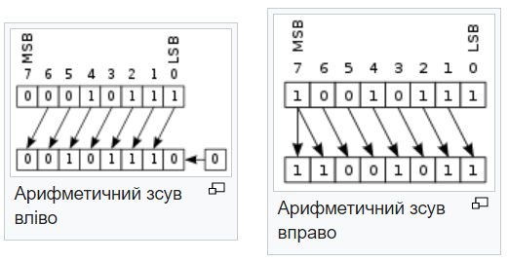
Приклад роботи операції зсуву:
Нехай у нас є число 11111010b = -6 (в двійковій системі).
Якщо зробити зрушення вліво на 1 біт, то отримаємо число 11110100b = -12
Якщо зробити зрушення вихідного числа вправо на 1 біт, то отримаємо число 11111101b = -3
Схемотехнічна реалізація операцій зсуву дуже проста. Саме тому ці операції рекомендують використовувати для операцій множення і ділення цілих чисел на числа, рівні ступеня 2 (2, 4, 8, 16, 32, 64 і т. д.) - якщо, звичайно, таке округлення негативних чисел не заважає.

